Slide 1


Digitální služby státu
03
Portál občana
DIA - Digitální a informační agentura

Slide 2

Portál občana - brána k digitálním službám státu
Cílem digitální transformace není technologie samotná, ale lepší služby pro lidi.
OECD
Technologie je nejlepší tehdy, když je téměř neviditelná a přirozeně zapadá do každodenního života.
Mark Weiser

Slide 3



Portál občana - brána k digitálním službám státu
Klikejte a dále postupujte vlastním tempem
Co je Portál občana?
...neváhejte a vstupte

Slide 4

Portál občana - brána k digitálním službám státu
Představte si Portál občana jako Váš elektronický úřad, který máte na dosah ruky přímo ve svém počítači, tabletu nebo chytrém telefonu.
Nemusíte nikam chodit, stát ve frontách
a vše vyřídíte z pohodlí domova.
Provozuje ho stát, konkrétně
Digitální a informační agentura (DIA).

Slide 5

Portál občana - brána k digitálním službám státu
Portál
občana
Katastr nemovitostí
Obecní úřad
Finanční úřad
Odbor dopravy

Slide 6
Portál občana - brána k digitálním službám státu
Proč je Portál občana užitečný?
Portál
občana
...neváhejte a vstupte

Slide 7
Portál občana - brána k digitálním službám státu
Portál občana – výhody pro vás
Ušetříte čas: Nemusíte chodit na
úřady a čekat ve frontách.
Vše na jednom místě: Máte
přehled o svých dokladech,
údajích a žádostech.
Pohodlí: Vše vyřídíte z domova,
v čase, který vyhovuje právě
vám. Z počítače nebo z telefonu
v mobilní aplikaci.
Ušetříte peníze: Každý chce být
dobrým hospodářem!
Portál
občana

Slide 8
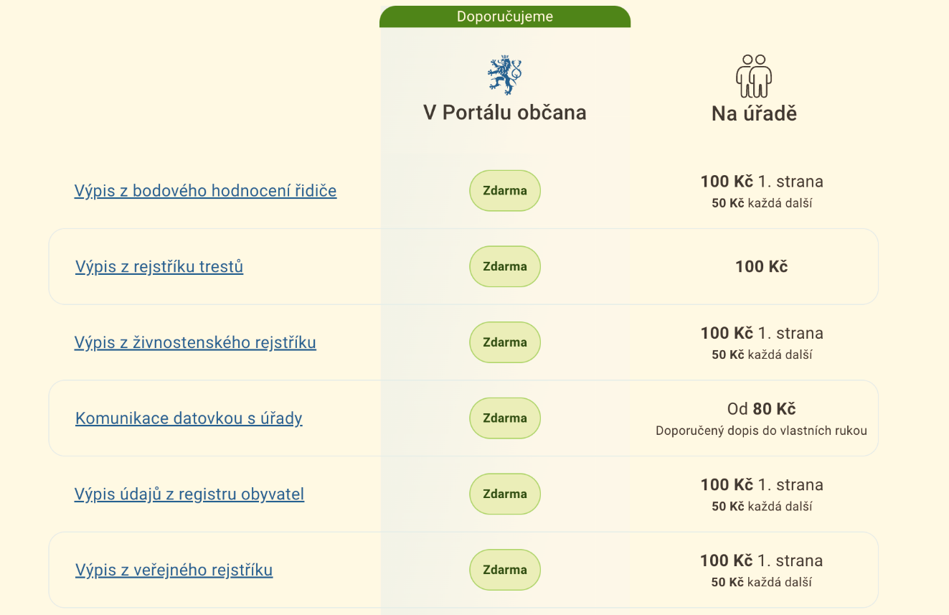
Portál občana - brána k digitálním službám státu
Kolik zaplatíte?

Slide 9

Portál občana - brána k digitálním službám státu
Je možné na Portálu občana řešit stejné služby jako na úřadech?

Slide 10

Portál občana - brána k digitálním službám státu
Je možné na Portálu občana řešit stejné služby jako na úřadech?
Záleží, jakou situaci právě řešíte. Obecně platí, že Portál občana je praktickým rozcestníkem digitálních služeb státu a na všechny digitalizované úkony se z něj můžete dostat.

Slide 11
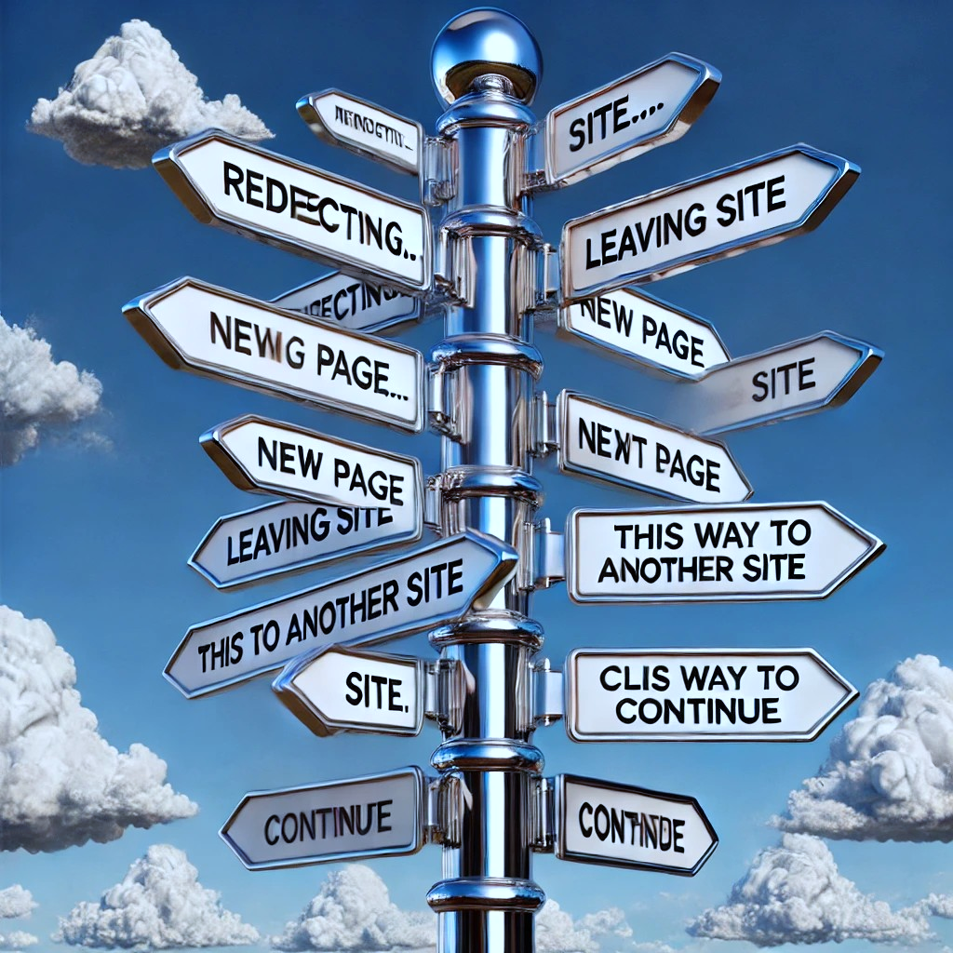
Portál občana - brána k digitálním službám státu
A co když vaši záležitost na Portálu občana není možné vyřešit?
Pokud není možné danou záležitost vyřešit přímo na Portálu občana, budete takzvaně přesměrováni na bezpečnou webovou stránku, která vaši záležitost vyřešit umí.
...nedělejte si starosti, myslíme i na tyto situace

Slide 12
Portál občana - brána k digitálním službám státu
Nejčastější životní události: Lze je vyřídit online?
Situace | Potřebujete ... | Lze vyřídit online? | Jak a kde řešit?
Důchod | Zažádat o starobní důchod | ✅ | Portál občana ⭢ budete přesměrování na ePortál ČSSZ Podrobné informace naleznete na stránce eportal.cssz.cz/web/portal/-/sluzby/zadost-o-duchod.
Důchod | Zažádat o starobní důchod | ✅ | Portál občana ⭢ budete přesměrování na ePortál ČSSZ Podrobné informace naleznete na stránce pruvodce.gov.cz/invalidni-duchod

Slide 13
Portál občana - brána k digitálním službám státu
Nejčastější životní události: Lze je vyřídit online?
Situace | Potřebujete ... | Lze vyřídit online? | Jak a kde řešit?
Důchod | Zažádat o vdovský/vdovecký | ✅ | Portál občana ⭢ budete přesměrování na ePortál ČSSZ Podrobné informace naleznete na stránce pruvodce.gov.cz/umrti/vdovsky-vdovecky-duchod.
Práce & podnikání | Podat daňové přiznání | ✅ | Portál občana ⭢ budete přesměrování na portál Moje Daně

Slide 14
Portál občana - brána k digitálním službám státu
Nejčastější životní události: Lze je vyřídit online?
Situace | Potřebujete ... | Lze vyřídit online? | Jak a kde řešit?
Práce / ztráta zaměstnání | Přihlásit se na úřad práce | ✅ | Portál občana ⭢ budete přesměrování na portál Jenda
Práce /ztráta zaměstnání | Zažádat o podporu v nezaměstnanosti | ✅ | Portál občana ⭢ budete přesměrování na portál Jenda

Slide 15
Portál občana - brána k digitálním službám státu
Nejčastější životní události: Lze je vyřídit online?
Situace | Potřebujete ... | Lze vyřídit online? | Jak a kde řešit?
Péče o druhou osobu | Vyřídit příspěvek na péči o druhou osobu | ✅ | Podrobné informace o tomto příspěvku se dočtete na stránce pruvodce.gov.cz Samotnou žádost o příspěvek poté můžete vyplnit online na stránkách Ministerstva práce a sociálních věcí.
Zdraví | Využívat eRecept | ✅ | Stačí v lékárně předložit občanský průkaz anebo využít aplikaci eRecept. Více informací naleznete na stránce epreskripce.gov.cz.

Slide 16
Portál občana - brána k digitálním službám státu
Nejčastější životní události: Lze je vyřídit online?
Situace | Potřebujete ... | Lze vyřídit online? | Jak a kde řešit?
Bydlení | Příspěvek na bydlení – od 1.10.2025 je součástí tzv. „Superdávky“ | ✅ | Portál občana ⭢ budete přesměrování na portál Jenda
Nemovitosti | Výpis z katastru nemovitostí | ✅ | Portál občana ⭢ naleznete digitální službu Můj katastr nemovitostí

Slide 17
Portál občana - brána k digitálním službám státu
Nejčastější životní události: Lze je vyřídit online?
Situace | Potřebujete ... | Lze vyřídit online? | Jak a kde řešit?
Řidiči | Žádost o nový řidičský průkaz | ✅ | Portál občana ⭢ budete přesměrování na Portál dopravy ❗Řidiči starší 70 let musí mít potvrzení od lékaře o zdravotní způsobilosti. Potvrzení musí být vytištěné a k dispozici přímo v autě.
Řidiči | Výpis bodového hodnocení řidiče | ✅ | Portál občana ⭢ Bodové hodnocení řidiče

Slide 18
Portál občana - brána k digitálním službám státu
Nejčastější životní události: Lze je vyřídit online?
Situace | Potřebujete ... | Lze vyřídit online? | Jak a kde řešit?
Řidiči či provozovatelé vozidel | Přihlášení silničního vozidla | ✅ | Digitalizovaný je jen doporučený postup pro zařízení všeho potřebného. Veškeré nutné kroky jsou přehledně vysvětleny na stránce pruvodce.gov.cz/porizeni-vozidla

Slide 19
Portál občana - brána k digitálním službám státu
Nejčastější životní události: Lze je vyřídit online?
Situace | Potřebujete ... | Lze vyřídit online? | Jak a kde řešit?
Úmrtí blízké osoby | Zařídit veškeré záležitosti po úmrtí blízké osoby | ❌ | V rámci digitální služby státu naleznete doporučený postup pro zařízení všeho potřebného. Některé úkony spojené s úmrtím blízké osoby však vyžaduje osobní návštěvu několika institucí. Veškeré nutné kroky jsou přehledně vysvětleny na stránce pruvodce.gov.cz/umrti.

Slide 20
Portál občana - brána k digitálním službám státu
A co dělat, pokud životní situaci nelze řešit online?

Slide 21

Portál občana - brána k digitálním službám státu
💡 A co dělat, pokud životní situaci nelze řešit online?
I když se nabídka digitálních služeb neustále rozšiřuje, existují některé úkony, které vyžadují vaši osobní přítomnost na úřadě nebo u lékaře.
I na tyto události stát myslí. Na webových stránkách státu najdete přehledné návody, jak
v daných životních situacích postupovat a na co nezapomenout.
Životní události s přehledným návodem, jak postupovat, naleznete na: gov.cz

Slide 22
Portál občana - brána k digitálním službám státu
Jaké životní situace vyřešíme na Portálu občana?
Na Portálu občana můžete:
• Kontrolovat své osobní údaje.
• Vyřizovat většinu úředních záležitostí.
• Využívat datovou schránku.
• Nastavit si upozornění (tzv. notifikace).
• Mnoho dalšího!

Slide 23
Portál občana - brána k digitálním službám státu
Co můžeme dělat na Portálu občana v jednotlivých životních situacích? ...nyní podrobně
Kontrolovat své osobní údaje
Po přihlášení do Portálu občana uvidíte spoustu užitečných informací:
  zda máte platný občanský průkaz, řidičský průkaz a další doklady,
  co je napsáno v katastru o vašem bytě nebo domě,
  nebo například kolik máte bodů jako řidič.

Slide 24
Portál občana - brána k digitálním službám státu
Co můžeme dělat na Portálu občana v jednotlivých životních situacích? ...nyní podrobně
Vyřizovat většinu úředních záležitostí
Můžete podávat různé žádosti, aniž byste museli chodit na úřad nebo na poštu.
  Požádat o nový řidičský průkaz.
  Vyřídit si starobní, invalidní či vdovský/vdovecký důchod.
  Požádat o výpis z rejstříku trestů.
  Podat daňové přiznání.
  Požádat o sociální dávky.

Slide 25
Portál občana - brána k digitálním službám státu
Co můžeme dělat na Portálu občana v jednotlivých životních situacích? ...nyní podrobně
Využívat datovou schránku
Pokud máte datovou schránku, najdete ji i na Portálu občana. Je to jako speciální poštovní schránka, kam Vám úřady posílají důležité dopisy elektronicky. Je to stejné, jako když Vám dříve přišel doporučený dopis.

Slide 26
Portál občana - brána k digitálním službám státu
Co můžeme dělat na Portálu občana v jednotlivých životních situacích? ...nyní podrobně
Nastavit si upozornění (tzv. notifikace)
Po nastavení upozornění vás Portál občana sám upozorní, až se bude blížit konec platnosti vašeho občanského průkazu nebo jiného dokladu.

Slide 27
Portál občana - brána k digitálním službám státu
Co můžeme dělat na Portálu občana v jednotlivých životních situacích? ...nyní podrobně
Mnoho dalšího!
Můžete si například stáhnout potvrzení o očkování nebo podat elektronickou petici.
Nové digitální služby pro občany stále přibývají!

Slide 28
Portál občana - brána k digitálním službám státu
A kde to vše vyřídíte?
Vše si můžete vyřídit na https://obcan.portal.gov.cz/.
Veškeré informace o tom, jak se do portálu přihlásit, naleznete
v následující kapitole.

Slide 29
Portál občana - brána k digitálním službám státu
Máte obavy, že se na Portálu občana nevyznáte?
Vytvořili jsme pro vás tréninkové prostředí, Portál občana nanečisto.
V tréninkovém prostřední je bezpečné prostředí, kde si můžete vše vyzkoušet nanečisto. Nemůžete skrze něj nic vyřídit, není totiž napojený na skutečné úřady. Slouží pouze pro účely učení a seznámení se s Portálem občana.
Tréninkové prostředí naleznete na odkaze ...
Portál občana nanečisto

Slide 30

Kvíz
Jdeme na to!

Slide 31

Kvíz
Q1 K čemu slouží digitální služby státu?
1. Aby občané museli všechny záležitosti vyřizovat pouze online.
2. Aby úřady mohly omezit osobní kontakt s občany.
3. Aby si lidé mohli v některých situacích vyřídit úřední záležitosti
jednodušeji.
4. Aby bylo používání internetu povinné pro všechny.

Slide 32
Kvíz
Q2 Co je Portál občana?
1. Webová stránka určená pouze pro úředníky.
2. Jediné místo, kde lze vyřídit všechny úřední záležitosti osobně.
3. Online místo, které propojuje různé digitální služby státu.
4. Sociální síť státní správy.

Slide 33
Kvíz
03 Co je důležité dodržovat při používání digitálních
služeb státu?
1. Sdílet své přihlašovací údaje s rodinou.
2. Používat silné přihlašovací údaje a chránit své osobní údaje.
3. Poskytovat své přihlašovací údaje jiné osobě, aby vám pomohla.
4. Používat digitální služby jen v pracovní době úřadů.

Slide 34

Portál občana - brána k digitálním službám státu
ZVLÁDLI JSTE TO!
Udělali jste první krok ve světě digitálních služeb státu.
Není nutné umět všechno – důležité je vědět, kde informace najít a kam se obrátit.
Digitální služby na Portálu občana jsou tu pro vás.
Proč je využívat? Abyste si mohli v celé řadě životních situacích ušetřit čas, energii, starosti i peníze.

Slide 35

Portál občana - brána k digitálním službám státu
?
Vaše otázky?
?
?
Digitální a informační agentura
je zde pro Vás!
DIA

